Slide 1
UML基础Ⅳ
－综合应用和问题解答
G07
12
2018
PRD-2018-G07第六次翻转课堂PPT
组长：张荣阳
成员：陈帆 赵伟宏 林翼力 刘浥
26

Slide 2
01
02
UML概述
UML与软件开发
About UML
Software engineering with UML
03
04
UML与需求分析
UML与软件系统设计
Requirement analysis with UML
System design of software with UML
05
06
UML与实现／测试阶段
提问和小组分工
Last two steps with UML
Questions and responsibility

Slide 3
Part One
UML概述
About UML
UML即Unified Modeling Language，是一种标准建模语言

Slide 4

UML是统一建模语言（Unified Modeling Language）是用来对软件密集系统进行可视化建模的一种语言。UML为面向对象开发系统的产品进行说明、可视化、和编制文档的一种标准语言。
什么是UML？
What is UML？
NEXT

Slide 5
UML Tools
KEY WORDS
Power
Design
［UML工具］
Rational Rose
Power Design原来是对数据库建模而发展起来的一种数据库建模工具
Visio
Visio 原来仅仅是一种画图工具到VISIO2000才开始引进软件分析设计功能
ROSE是直接从UML发展而诞生的设计工具。虽然对系统的代码框架生成有很好的支持。但对数据库的开发管理和数据库端的迭代不是很好。
另外还有starUML，Umlet，Enterprise Architect等工具，各有利弊。

Slide 6
IBM Rational Software Architect -- IBM软件开发平台的一部分 – 是IBM在2003年二月并购Rational以来，首次发布的Rational产品。改进过的软件开发平台在集成和易用性上达到一个新的层次，这将会让使用IBM产品工作的开发者感到满意。［6］
Rational Software Architect 并不局限于 Java 技术或 J2EE 平台。 你也可以在需要时把你创建的 UML 模型转换为 C++ 代码
WE USE
Rational Software Architect

Slide 7

配置视图
Deployment View
并发视图
Concurrent View
体现了系统实现
环境的结构和行为特征，也称为环境模型视图(Environment Model View)或物理视图(Physical View)
体现了系统的动态或行为特征。
也称为行为模型视图(Behavioral Model View)或动态视图(Dynamic View)
逻辑视图
Logical View
组件视图
Component View
展现系统的静态或结构组成及特征。
体现了系统实现的结构和行为特征
也称为实现模型视图(Implementation Model View)。
强调从用户的角度看到的或需要的系统功能。是其他视图的核心，驱动其他视图的开发
用例视图：
Use Case View

Slide 8

状态图，协作图，时序图，活动图
行为模型视图
May,12th
用户模型视图
结构模型视图
视图是由图组成的，UML提供了9种不同的图
UML2.0又将其扩展到了14种，这里暂不讨论
用例图
类图
对象图
根据右边的图，我们可以看到这些图分别属于什么视图
环境模型视图
实现模型视图
配置图
组件图

Slide 9
Part Two
UML与软件开发
software development with UML
UML对于软件开发有着十分重要的作用

Slide 10
25%
45%
30%
计划与需求阶段.
软件设计编码阶段
验收与维护阶段
注意：这里的比重是估计的。综合考虑了生命周期和重要性，仅作参考。虚心接受异议。

Slide 11
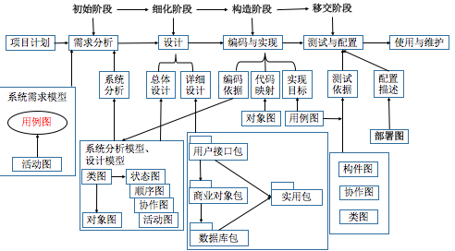
需求阶段：——用例图 描述需求
分析阶段：——类图 描述静态结构
——顺序图，协作图，活动图，状态图描述行为
设计阶段：——类图，包图 对类的接口进行设计
实现阶段：——将类用面向对象语言表述（依据类图）
继承与测试：单元测试——类图和类的说明书
继承测试——类图，包图，构件图，协作图
系统测试——用例图

Slide 12
这个阶段通过与客户沟通，确认待开发系统要做什么，并进行可行性的研究。即从各方面去考虑这个项目是否可行，是否能够达到预期目标。
项目开始阶段
本阶段的重点：项目的范围、必要的业务流程、考虑项目的技术限制。
NEXT

Slide 13
Part Three
UML与需求分析
Requirement analysis with UML
UML是需求分析有力工具

Slide 14
在项目开始阶段结束之后，如果正式立项，那么就进入了需求分析阶段。主要是和客户／专家沟通，进行需求的收集和分析。形成相应的需求分析文档后，即可交由系统设计人员进行后续的设计。
需求分析阶段中，用例图是非常有利的需求收集和分析手段。但实际上找出所有用例并不是一件容易的事。
因此在分析用例前，创建活动图对系统各个业务流程进行建模将会帮大忙
需求分析阶段
NEXT

Slide 15


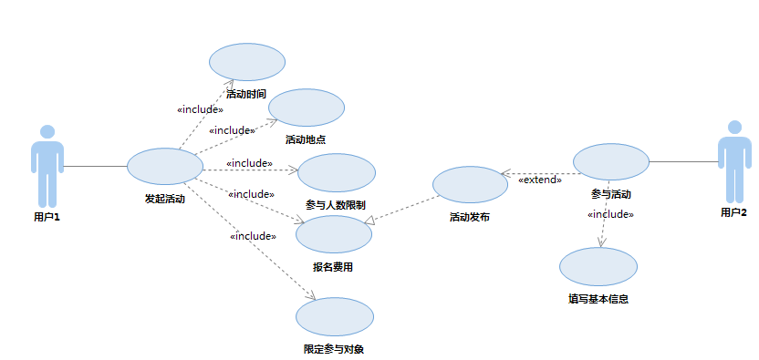
Index
Title 1
Title 2
Title 3
Title 4
用例图
用例图（use case Diagram）描述角色以及角色与用例之间的连接关系
用例图用来建模客户的需求。角色以及系统功能建模是用例建模来画的。它们之间的关系建模被用于角色和用例。
每个用例都代表了客户的需求。[1]
这里，
Add your description
这是注册用户发起活动和参与活动的用例图

Slide 16
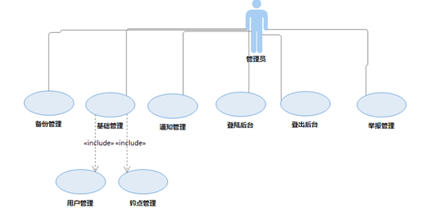
Index
Title 1
Title 2
Title 3
Title 4
Add your description
这是管理员的主用例图

Slide 17
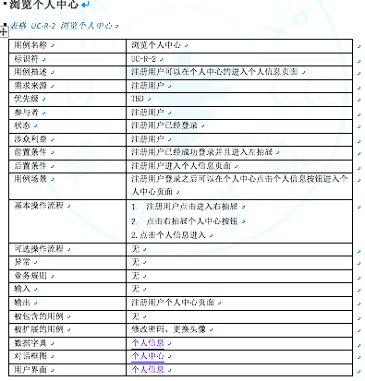
Index
Title 1
Title 2
Title 3
Title 4
用例图（use case ）
一般包括：用例编号，用例概述，前置条件，基本事件流，其他事件流，异常事件流，后置条件流等
Add your description
这是注册用户浏览个人中心的用例

Slide 18
Part Four
UML与软件系统设计
System design of software with UML
需求阶段的主要产物是用例图，在这一阶段乃至后续的阶段
都将以用例为驱动和展开

Slide 19
系统设计主要分为概要设计和详细设计两部分。
软件需求规格说明书出发，根据需求分析阶段确定的功能设计软件系统的整体结构、划分功能模块、确定每个模块的实现算法以及编写具体的代码，形成软件的具体设计方案。
系统设计阶段
NEXT

Slide 20
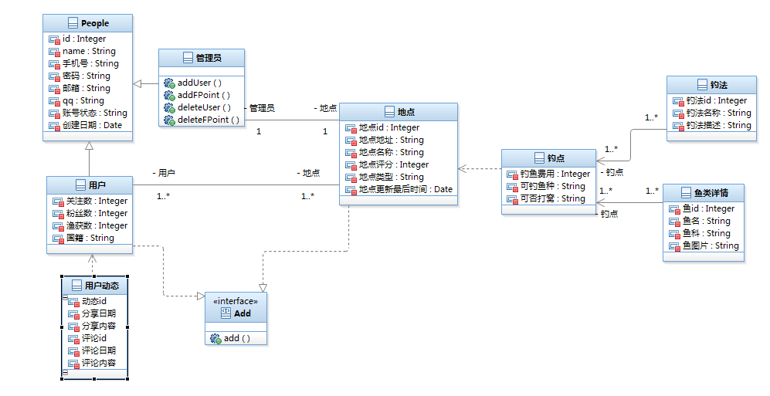
Index
类图
顺序图
协作图
对象图
状态图
类图
类图(Class Diagram)显示了模型的静态结构。
其的主要目的是在进行软件开发前，先对软件所需面对问题领域的本质作一个通盘性的了解[2]
.
Add your description
这里选取了以用户、钓点为对象的部分类图

Slide 21
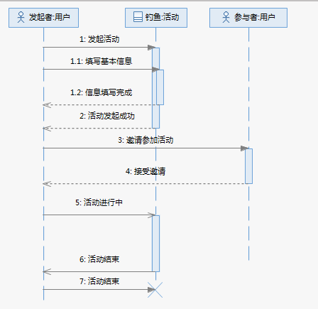
Index
类图
顺序图
协作图
对象图
状态图
顺序图
顺序图（Sequence Diagram）是交互图的一种形式，强调消息的时间顺序。
它显示对象沿生命线发展，对象之间随时间的交互表示为
从源生命线指向目标生命线的消息。[4]
Add your description
这是用户发起活动的顺序图

Slide 22
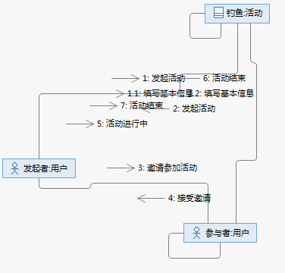
Index
类图
顺序图
协作图
对象图
状态图
协作图
又作“通信图”。即Communication Diagram
时序图强调交互的时间次序
协作图强调交互的空间结构
二者可以相互转换
Add your description
这是由上一张PPT的顺序图直接转换而来的协作图（通讯图）

Slide 23
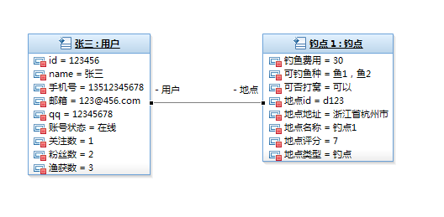
Index
类图
顺序图
协作图
对象图
状态图
对象图
对象图在需求分析，实现，测试阶段都有使用。
对象图（object Diagram）与类图极为相似，它是类图的实例[3]
Add your description
这里为名为“张三”的用户发布钓点。

Slide 24
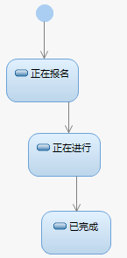
Index
类图
顺序图
协作图
对象图
状态图
状态图
状态图(statechart diagram)用来描述一个特定的对象所有可能的状态,以及由于各种事件的发生而引起的状态之间的转移和变化。 并不是所有的类都需要画状态图，有明确意义的状态，在不同状态下行为有所不同的类才需要画状态图
Add your description
这是钓友发起的一个活动所可能的状态的表示

Slide 25
Part Five
UML与实现／测试／部署阶段
Implementation ／Testing／Deployment with UML
有了概要设计和详细设计，实现阶段就变得很简单了
在测试阶段，用例图也会发挥巨大作用

Slide 26
有了概要设计，详细设计的基础，实现就会变得有依可循
实现阶段往往会使用到设计阶段的设计模型。不少软件可以直接据此生成代码。
实现阶段
NEXT

Slide 27
测试阶段评估软件的错误和文件错误。
单元测试：使用类图和类的规格说明书
集成测试：使用类图、包图、构件图和协作图
系统测试：使用用例图来测试系统功能
测试阶段
NEXT

Slide 28
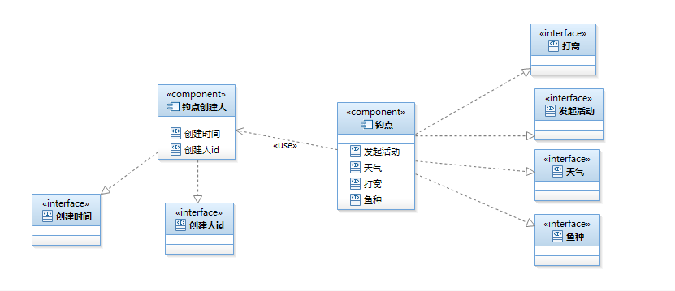
Index
Title 1
Title 2
Title 3
Title 4
构件图
构件图(Component Diagram)描述代码构件的物理结构以及各种构建之间的依赖关系。在构件图中，构件时软件单个组成部分，它可以是一个文件，产品、可执行文件和脚本等。可作为测试的依据。 [3]
这里，
Add your description
这是有关钓点的部分构件图

Slide 29
当项目的开发测试都已经完成后，就可以部署我们的项目了。在这个阶段，部署图将会起到很大的部署指导作用
部署
NEXT

Slide 30
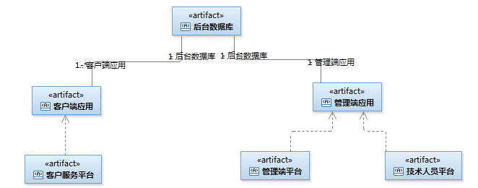
Index
Title 1
Title 2
Title 3
Title 4
部署图
部署图(deployment diagram，配置图)是用来显示系统中软件和硬件的物理架构。从部署图中，您可以了解到软件和硬件组件之间的物理关系以及处理节点的组件分布情况。使用部署图可以显示运行时系统的结构，同时还传达构成应用程序的硬件和软件元素的配置和部署方式。[5]
Add your description
这是我们项目的部署图

Slide 31
Part Six
提问和小组分工
Question and responsibility

Slide 32
你认为对于你们做的整个项目来说，最主要使用的图是哪一个？为什么

Slide 33
你们小组现阶段处于哪个软件开发阶段？你觉得现阶段需要使用到哪些图？

Slide 34
软件开发有几个阶段，分别是什么？
1、问题的定义及规划
2、需求分析
3、软件设计
4、程序编码
5、软件测试

Slide 35
The difference between Sequence Diagram and Communication Diagram ？
Sequence Diagram强调交互的时间次序
Communication Diagram强调交互的空间结构

Slide 36
参考文献：
[1]UML在软件开发阶段应用. james_zgw.CSDN
https://blog.csdn.net/james_zgw/article/details/18665011 2018-12-24
[2]UML九种图与软件开发. 赵尽朝.CSDN
https://blog.csdn.net/z15732621582/article/details/49516327 2018-12-24
[3]【UML学习】--UML与软件工程.杨晓慧_Hepburn.CSDN
https://blog.csdn.net/yyzzhc999/article/details/52799834 2018-12-24
[4]顺序图. 椰子Tyshawn.CSDN
https://blog.csdn.net/litianxiang_kaola/article/details/53957312 2018-12-24
[5]部署图百度百科
https://baike.baidu.com/item/部署图
[6]介绍Rational software architect
https://www.ibm.com/developerworks/cn/rational/kunal/
张荣阳：PPT审核与监督 95
陈帆：提出建议，监督。想提问问题。 94
赵伟宏：想提问问题。画构件图，对象图，顺序图，类图。93
林翼力：画用例图，提供用例 92
刘浥：想提问问题。制作PPT，画部署图，状态图，协作图。 91

